Slide 1
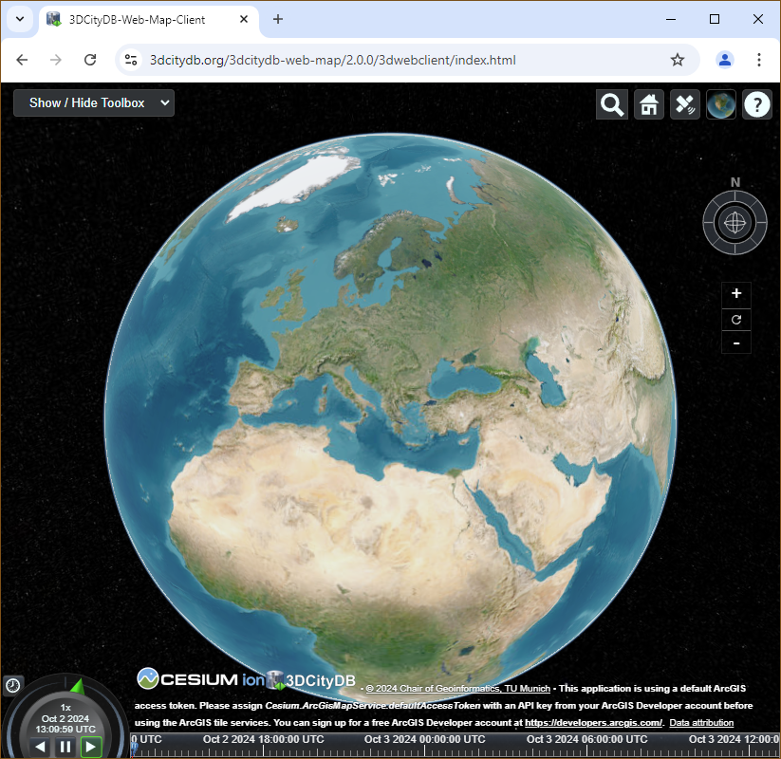
5
3
2
1
4

